Slide 1
めまいの中医治療
薬剤師・国際中医師
横浜薬科大学客員教授
小島 晃

Slide 2
第１部
めまいの基礎

Slide 3
めまいとは
めまいとは、身体の平衡(バランス)を保てなくなる状態のことを指します。
大まかに分けると、平衡感覚に異常が生じる部分は耳(末梢性)の場合と脳(中枢性)の場合があり、自覚症状としては「回転性」「ふらつき感」 「前失神」の３パターンがあります。

Slide 4
めまいの原因
私達の脳は内耳にある三半規管や耳石器からの信号、目からの視覚情報、手足や首などの筋肉や関節からの知覚情報を受けて、自分の姿勢を認識しています。
普段はうまく制御されていて、意識することなく日常生活ができています。
しかし、内耳の病気や視覚、首や腰の異常、脳の病気などで感覚情報が乱れると「めまい」として感じます。

Slide 5
めまいの症状
回転性：景色や天井が、回るように感じます。目が回る、壁が流れるように見えると訴える人もいます。
ふらつき感：宙に浮いた、雲の上を歩くような感覚になります。足元がふらつく、頭がふらふらすると表現する人もいます。
前失神：卒倒感ともいい、失神しそう、倒れてしまいそうな感覚のことです。立ちくらみ、目の前が真っ暗になるなどと表現されることが多いです。

Slide 6
めまいの症状

Slide 7
めまいの分類
めまいを大きく分類すると、耳が原因の末梢前庭性めまいと脳が原因の中枢性めまい、 そして耳や脳以外が原因の非前庭性めまいの３つのタイプに分けられます。
その内訳は６０％ほどは耳が原因、１０％弱は脳が原因、残りの３０％がそれ以外が原因です。

Slide 8
めまいの分類

Slide 9
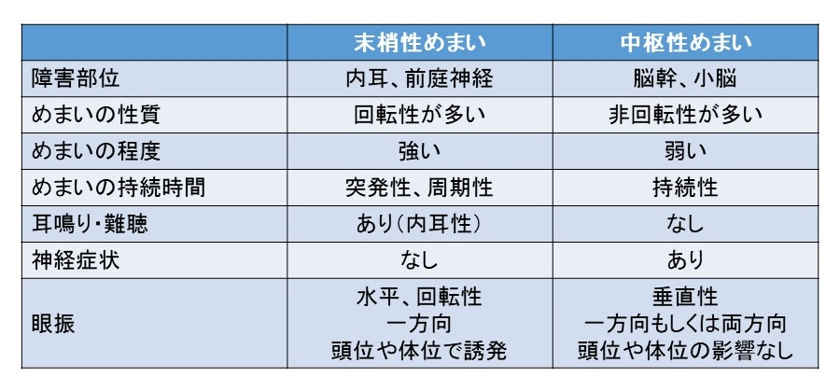
めまいの分類

Slide 10
めまいの診断

Slide 11
めまいの診断
症状とその特徴 | 説明 | 疑われる主な病気
・回転性めまい(数分以内) ・耳鳴りや難聴はない | 頭の向きを感知する耳石がはがれて三半規管に入り込んでしまうことが原因 | 良性発作性頭位めまい症
・回転性めまい(数日持続) ・吐き気、嘔吐 ・ふらつき感 ・耳鳴りや難聴はない | めまいが突然起こる。一部の患者では先行して風邪を引いている場合もある | 前庭神経炎
・回転性めまい(1日以内) ・耳鳴り、難聴、耳の閉塞感 | 何度も再発する。内耳のリンパ液が増え過ぎることが原因 | メニエール病
・突然のめまい(数日持続) ・難聴(片側が多い) ・耳鳴り、耳の閉塞感 | 早期治療が大事。治療が遅れると聴力が戻らないことがある | 突発性難聴
・ふらつき感(歩行障害) ・ろれつが回らない ・しびれ、脱力感 ・頭痛、視力障害など | 脳の血管が詰まったり、破れたりすることにより、その血管が関連する脳機能が障害される。 | 脳卒中(脳梗塞、脳出血、くも膜下出血)

Slide 12
めまいの治療法

Slide 13
めまいの治療薬
① めまいをおさえる薬
メリスロン、セファドール、アデホス、トラベルミン
② 吐き気や嘔吐をおさえる薬
プリンペラン、ナウゼリン
③ 抗不安薬
セルシン、デパス、メイラックス
④ 浸透圧利尿薬
イソバイド
⑤ ステロイド薬
⑥ 末梢循環改善剤
メチコバール

Slide 14
第２部
めまいの弁証論治

Slide 15
めまいの中医病名
めまいは、中医内科学では肝胆系病証の「眩暈」にあたります。
「眩」とは、目が眩むこと、「暈」とは頭が クラクラすることを示します。両者は同時に現れることが多いため「眩暈」と総称します。

Slide 16
めまいの病機
めまいは虚証と実証があり、虚実挟雑証も多く見られる。
虚証は気血両虚、髄海不足（腎虚）により脳竅を養うことができない、実証は風・火・痰・瘀によって脳竅が塞がれることが病機である。
虚証と実証が挟雑して、病態が複雑になることも多く見られます。

Slide 17
めまいの弁証論治
肝陽上亢
めまい、イライラ、頭痛、耳鳴、目の充血、顔の
ほてり、など
舌偏紅・舌苔薄黄、脈弦数
治則 平肝潜陽
処方 天麻鈎藤飲、七物降下湯合杞菊地黄丸 など

Slide 18
めまいの弁証論治
気血両虚
めまい、立ちくらみ、疲れやすい、無気力、心悸、イライラ、顔面蒼白、など
舌偏淡・舌苔薄白、脈沈細
治則 補益気血
処方 帰脾湯、十全大補湯など

Slide 19
めまいの弁証論治
腎精不足
めまい、足腰が怠い、頭がぼーっとする、健忘症、排尿失調、など
舌偏紅或は偏淡・舌苔少、尺脈沈弱
治則 滋腎益精
処方 左帰丸、右帰丸、亀鹿二仙丸など

Slide 20
めまいの弁証論治
痰濁中阻
めまい、頭重感、胸部の満悶感、吐き気、痰が多い、泥状便、など
舌偏淡・舌苔厚膩、脈滑
治則 化痰祛湿
処方 半夏白朮天麻湯、苓桂朮甘湯など

Slide 21
七物降下湯
【処方構成】
地黄、当帰、白芍、川芎、釣藤鈎、黄耆、黄柏
【効能効果】
身体虚弱な傾向のあるものの次の諸症
高血圧に伴う随伴症状（のぼせ、肩こり、耳なり、頭重

Slide 22
杞菊地黄丸
【処方構成】
地黄、山薬、山茱萸、沢瀉、茯苓、牡丹皮、
枸杞子、菊花
【効能効果】
体力中等度以下で、疲れやすく胃腸障害がなく、尿量減少又は多尿で、ときに手足のほてりやロ渇があるものの次の諸症：かすみ目、つかれ目、のぼせ、頭重、めまい、排尿困難、頻尿、むくみ、視力低下

Slide 23
帰脾湯
【処方構成】
黄耆、人参、白朮、茯苓、当帰、竜眼肉、遠志、酸棗仁、木香、生姜、大棗、甘草
【効能効果】
虚弱体質で血色の悪い人の次の諸症
貧血、不眠症

Slide 24
半夏白朮天麻湯
【処方構成】
半夏、白朮、天麻、黄耆、人参、陳皮、茯苓、麦芽、沢瀉、黄柏、生姜、乾姜
【効能効果】
胃腸虚弱で下肢が冷え、めまい、頭痛などがある者

Slide 25
苓桂朮甘湯
【処方構成】
茯苓、桂皮、白朮、甘草
【効能効果】
体力中等度以下で、めまい、ふらつきがあり、ときにのぼせや動悸があるものの次の諸症： 立ちくらみ、めまい、頭痛、耳鳴り、動悸、息切れ、神経症、神経過敏

Slide 26
第３部
めまいの症例検討

Slide 27
症例１
３５歳 女性 155cm 56kg 独身 家事手伝い
〔主訴〕 めまい(ふらつく感じ) 悪化１年
〔現病歴〕 １年くらい前から勤務していた会社の経営が悪化し、結局倒産したが、クレーム処理が多くなった。そのストレスで半年前から急に体調が悪化した。病院では「良性発作性頭位めまい症」と言われた。
外出すると日差しがまぶしく、ときにふらつく。心配性で不安感がある、肩こりが強い、冷え症、便秘症でお腹が張りガスが多い。
月経周期は２５日～２８日、月経期間は５日
生理痛が強く塊が混じる、生理前に眩暈が悪化しやすい。
〔既往歴〕 特になし
〔望診〕 舌質：暗紅 舌苔：白膩 舌裏静脈の怒張あり

Slide 28
症例１
［症候分析］
日差しがまぶしく、ふらつく ・・・
心配性で不安感がある ・・・
お腹が張りガスが多い ・・・
生理痛が強く塊が混じる ・・・
舌質暗紅、舌裏静脈の怒張あり ・・・

Slide 29
症例１
［病因病機］

Slide 30
症例１
〔弁証〕
〔治則〕
〔処方〕

Slide 31
症例１
［経過］
１ヶ月の服用でめまいやふらつきがだいぶ良くなった。３ヶ月で生理痛や肩こりなどの症状もほとんど改善した。
［考察］

Slide 32
症例２
６３歳 男性 175cm 63kg 会社役員
〔主訴〕 めまい(ふらつく感じ) 悪化半年
〔現病歴〕 ４０代のころからめまいの持病がある。半年前にめまいがあったが、その時に強い不安感を感じた。
心療内科で不安神経症と診断され、抗不安薬を処方された。３か月前に耳鼻科でめまいの検査したが、特に異常は見つからなかった。
もともと胃腸が弱い。食欲はあるが、胃もたれしやすい 。疲れやすい。大小便は正常。
〔既往歴〕 特になし
〔望診〕 舌質：淡暗 舌苔：白やや膩
歯痕と舌裏静脈の怒張あり

Slide 33
症例２
［症候分析］
もともと胃腸が弱い ・・・
胃もたれしやすい ・・・
疲れやすい ・・・
舌質淡暗、歯痕あり ・・・
舌苔白膩、舌裏静脈の怒張あり ・・・

Slide 34
症例２
［病因病機］

Slide 35
症例２
〔弁証〕
〔治則〕
〔処方〕

Slide 36
症例２
［経過］
１ヶ月の服用でめまいやふらつきがだいぶ良くなった。３ヶ月で不安感もなくなった。
［考察］

Slide 37
結語
・ めまいは虚証と実証があり、虚実挟雑証も多
く見られる。個々の病態を正しく弁証論治して、
正しく処方を決める必要がある。
・ 臓腑弁証からみると肝・腎・心・脾の関係が
深く、風・火・痰・瘀が関与する。
・ 西洋医学の診断も参考にして“中西医結合”
を行うことで、治療効果を高めることができる。

